Slide 1
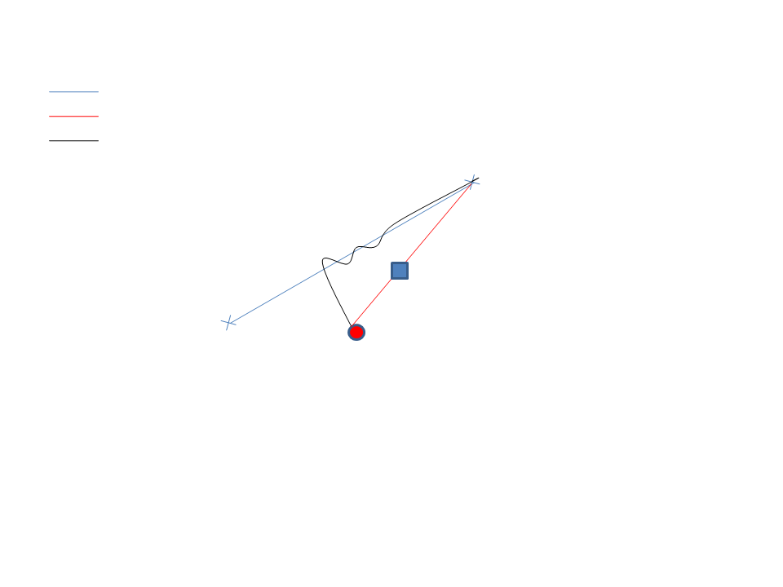
Trayectoria planificada
Trayectoria de colisión
Trayectoria corregida
Destino
Obstáculo
Origen
Robot

